Slide 1
Java 期末個人專題報告
一個星際大戰
報告者: 吳宇宸
指導教授:鍾聖倫
報告日期:2017/12/26

Slide 2
創意特色
有一堆的金手指 -> 7
可以暫停
等級制度，分數越高越難
隨機生成模式 / 階段模式
音效

Slide 3
遊戲說明
方向鍵: 上下左右控制，空白鍵發射子彈
隨著分數增加難度增加（速度、數量、傷害）（隨機生成模式）
擊殺敵方時有機會（10%）掉落補給（血量補充、防護罩、血量上限擴充、傷害提升、特殊砲彈、發射加速）
子彈有冷卻時間

Slide 4
技術說明
匯入 Java.util.prefs 儲存最高戰績
使用鍵結串列儲存子彈、敵方資訊等
使用 Callback 來處理某些狀況 ie. Frame 切換
用 Thread 做開火冷卻

Slide 5
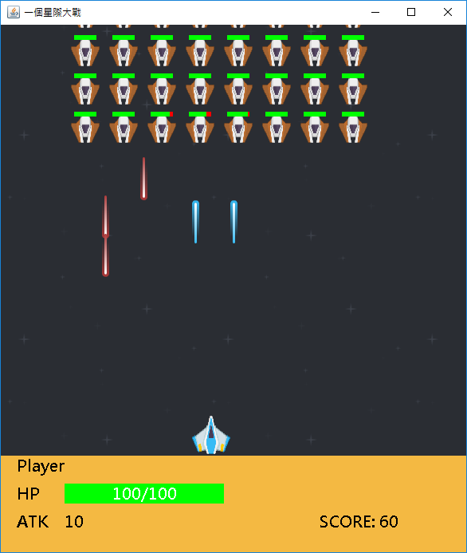
展示情境與執行畫面
{列出若干輔以文字說明的漂亮與代表性的執行畫面}
怪物血量
很多怪物一起移動
怪物隨機發射子彈
玩家子彈
玩家血量、攻擊力
玩家戰艦
分數

Slide 6
金手指
{blue/green/red/orange/ufo} – 切換為 {藍色/綠色/紅色/橘色/幽浮}
backtostart – 切回主畫面
{show/hide}collisionbox – {顯示/隱藏} 碰撞箱
bestfriend – 被打到一次就死
neverdie – 打不死
rate{up/down} –發射速度{提高/降低}
heal - 回復 200 滴血
addscore – 增加 800 分
atkup – 增加 5 點攻擊力
stagemode – 接換成階級模式

